Slide 1
Program
2023

Slide 2
Table of Contents
Tutorial
Conditional branch(if)
Repeat(for, while)
Function
Error
Summary

Slide 3
Tutorial
Data type
Input and Output
Operation
Rule of variable name

Slide 4
Data type
単一変数の型を以下に示す
Type | Explain
int | 浮動小数点を含まない数値
float | 浮動小数点を含む数値
str | 「’’」または「””」で囲われた，文字列
bool | TrueまたはFalseで定義する

Slide 5
Data type
複数の変数を含むデータ型について
Type | key | change
list | index | O
tuple | index | X
dictionary | key | O
データの型を調べる
type(object)
# Out
str
int
list

Slide 6
Output
出力はprintを使う
# print を使用して文字列を出力できる
print("Hello, World!") # Hello, World!
カンマ区切りでスペースで区切られて出力
print("Hello", "World", "!")
# Hello World !
print("1 + 2 =", 1 + 2)
# 1 + 2 = 3

Slide 7
Output
formatでレイアウトを指定
print("{} is {} years old".format("Tom", 25))
# Tom is 25 years old
print("Pi is {:.2f}".format(3.141592))
# Pi is 3.14
print("{:3d} {:3d} {:3d}".format(1, 10, 100))
# 1 10 100
print("{:03d} {:03d} {:03d}".format(1, 10, 100))
# 001 010 100

Slide 8
Input
入力はinputを使う
name = input() # Alice
print("Hello {}".format(name)) # Hello Alice
数値の入力はキャストが必要
age = input() # 23
print(age, type(age)) # 23 <class 'str'>

Slide 9
Input
入力はinputを使う
name = input() # Alice
print("Hello {}".format(name)) # Hello Alice
キーボード入力は数値を入力はstrになる
age = input() # 23
print(age, type(age)) # 23 <class 'str'>
数値の入力はキャストが必要
age = int(input()) # 24
print(age, type(age)) # 24 <class 'int'>

Slide 10
Operation
演算子のタイプ
Operator | Explain
代入 | 代入を行う
算術 | +, -などの計算に使う
累算代入 | 右辺と左辺の値を演算
比較 | 値の比較や，リスト内要素の 存在確認に使用
ブール | 真偽値のブール演算を行う

Slide 11
Operation
算術，累算代入，比較演算に触れる
他の演算子は各自Referencesから 飛んでみてください．

Slide 12
Operation
print("7 + 4 = {}".format(7+4)) # 7 + 4 = 11
print("7 - 4 = {}".format(7-4)) # 7 - 4 = 3
print("7 * 4 = {}".format(7*4)) # 7 * 4 = 28
print("7 / 4 = {}".format(7/4)) # 7 / 4 = 1.75
算術演算
Operator | Explain
+ | 加算
- | 減算
* | 乗算
/ | 除算
% | 余り
// | 整数除算
** | 累乗
print("7 // 3 = {}".format(7//3))
# 7 // 3 = 2
print("10 // 6 = {}".format(10//6))
# 10 // 6 = 1
print("-11 // 4 = {}".format(-11//4)) # -11 // 4 = -3

Slide 13
Operation
算術演算
Operator | Explain
+ | 加算
- | 減算
* | 乗算
/ | 除算
% | 余り
// | 整数除算
** | 累乗
print("7 % 3 = {}".format(7%3)) # 7 % 3 = 1
print("10 % 6 = {}".format(10%6)) # 10 % 6 = 4
print("2 ** 3 = {}".format(2**3)) # 2 ** 3 = 8
print("5 ** 7 = {}".format(5**7)) # 5 ** 7 = 78125

Slide 14
Operation
累算代入演算
右辺と左辺の計算結果を左辺に与える
a = 0
print(a) # 0
a += 1
print(a) # 1
a -= 3
print(a) # -2
a *= 2
print(a) # -4

Slide 15
Operation
累算代入演算
Operator | Explain
+= | 加算
-= | 減算
*= | 乗算
/= | 除算
%= | 余り
//= | 整数除算
**= | 累乗
apple_num = 3
buy_apple_num = 23
apple_num += buy_apple_num
print(apple_num) # 26

Slide 16
Operation
比較演算
左側と右側を比較して条件に合致するかどうかを調べる際に使用する．
a = 4
b = 6
c = 4
print(a > b) # False
print(a < b) # True
print(a == b) # False
print(b == c) # False
print(c == a) # True

Slide 17
Operation
比較演算
Operator | Explain
== | 2つのオブジェクトが等しいか
!= | 2つのオブジェクトが異なるか
<(>) | 左が右よりも大きい(小さい)か
<=(>=) | 左が右以上(以下)か
is | 同一のオブジェクトかどうか

Slide 18
Rule of variable name
分かりやすい変数名を作る理由
コードの中での再利用がしやすい
見返したときに理解しやすくなる
コードを書くスピードが上がる

Slide 19
Rule of variable name
分かりやすい変数名の基準
変数を見れば何を表しているかわかる
変数の表記が統一されている
データの型と名前のイメージが直観的に合っている

Slide 20
Rule of variable name
変数を見れば何を表しているかわかる
英語で表記する
Bad
a = "Alice"
Better
name = "Alice"
Good
user_name = "Alice"

Slide 21
Rule of variable name
変数の表記が統一されている
表記の種類
スネークケース
キャメルケース(ローワーキャメル)
パスカルケース(アッパーキャメル)
snake_case,get_input_reader
camelCase,getInputReader
PascalCase,GetInputReader

Slide 22
Rule of variable name
変数の表記が統一されている
例)人の名前
Bad
user_name = "Alice“
userAge = 32
Good
user_name = "Alice“ usre_age = 32

Slide 23
Rule of variable name
データの型と名前のイメージが直観的に合っている
Bad
a = ["太郎", "次郎", "三郎"]
Better
names = ["太郎", "次郎", "三郎"]
Good
user_names = ["太郎", "次郎", "三郎"]

Slide 24
Conditional branch(if)
if文を使って条件に応じた処理をする
if x > 0:
print("positive")
elif，elseを使って細かく条件を指定する
if x < 0:
print("negative")
elif x = 0:
print("zero")
elif x = 10:
print("ten")
else
print("more")

Slide 25
Problem(if)
シカ君は二つの自然数a，bを見つけました． aとbの積が偶数ならEven，奇数ならOddを出力してください．(1 <= a, b <= 10)
入力例
3 4
出力例
Even

Slide 26
Problem(if)
解法
偶数 : 2で割った余りが0
奇数 : 2で割った余りが1
a, b = map(int, input().split())
b = int(input())
if (a*b)%2 == 0:
print("Even")
else:
print("Odd")

Slide 27
Repeat(for, while)
繰り返し処理をfor, whileを使って行う
条件がTrueである間繰り返す処理
forはある範囲の中で繰り返す
whileはif文のように条件を記述して 繰り返しを行う

Slide 28
Repeat(for)
for文を使った繰り返し
for i in range(n):
print(i)
range(n)は，[0, n)の値を生成できる．
range(a, b)は，[a, b)の値を生成できる．
range(a, b, s)は，増加量も指定できる．

Slide 29
Problem(for)
for文を使用し，a～bまでの合計を 出力せよ(-1 <= a, b <= 100)
入力例
1 100
出力例
5050

Slide 30
Problem(for)
解法
range(a,b)では[a, b) なので，
range(a,b+1)で[a,b]とすることですべてを足すことができる
a = int(input())
b = int(input())
sum = 0
for i in range(a, b+1):
sum += i
print(sum)

Slide 31
Repeat(while)
while文を使った繰り返し
while文は任意の条件を作成し，それがTrueの時に繰り返しを処理を実行する．
while 条件式:
処理

Slide 32
Repeat(while)
while文を使った繰り返し．
条件式がFalseもしくは，breakが実行されるとループを終了する．
i = 0
while i < 3:
print(i)
i += 1
while i < 10:
print(i)
if i == 5:
# ループを終了
break
i += 1

Slide 33
Problem(for)
while文を使用し，a～bまでの合計を 出力せよ(-1 <= a, b <= 100)
入力例
1 100
出力例
5050

Slide 34
Problem(for)
解法
aがbより大きくなるまで足し続ければ よいので次のようになる
a, b = map(int, input().split())
total = 0
while a <= b:
total += a
a += 1
print(total)

Slide 35
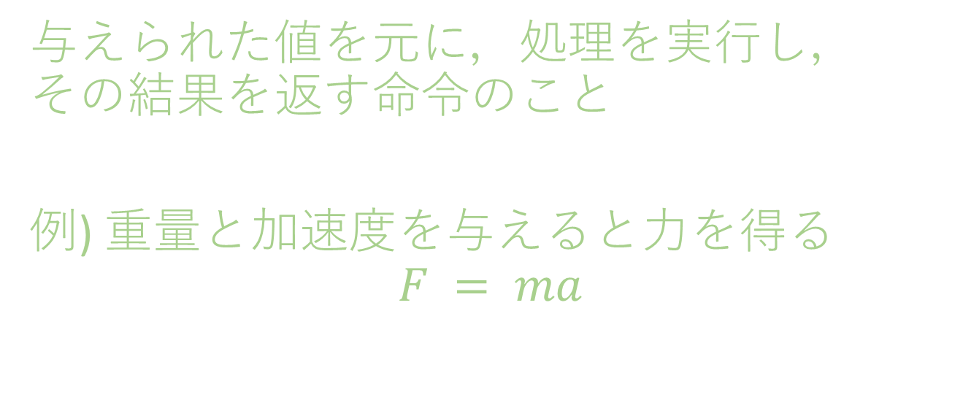
Function
与えられた値を元に，処理を実行し， その結果を返す命令のこと
例) 重量と加速度を与えると力を得る
$$F = ma$$
関数で力を得る計算を定義
def gravity(mass, acceleration):
return mass*acceleration

Slide 36
Function
関数を利用するメリット
処理に名前を付けれる
処理の重複の回避
修正ポイントを限定できる

Slide 37
Function
閏年を判定して”Leap Year!”と出力する
関数を使わなかった場合
if (year%4 == 0 and year%100 != 0) or year%400 == 0:
# do something
関数を使った場合
def isLeapYear(year):
return year%4 == 0 and year%100 != 0 or year%400 == 0
if isLeapYear(year):
# do something

Slide 38
Problem(Function)
a,b,cの最大値を求める関数を作成せよ．
入力例
15 34 7
出力例
34

Slide 39
Problem(Function)
解法
def getMax3(a, b, c):
if b <= a and c <= a:
return a
if c <= b:
return b
return c
a = int(input())
b = int(input())
c = int(input())
別解(関数のみ変更)
def getMax3(a, b, c):
return max(a, max(b, c))

Slide 40
Error
エラーには，その原因が書いている
エラー文を読む
DeepL, Google翻訳に突っ込む
エラー文をGoogleに突っ込む
上記全部だめなら質問

Slide 41
Error
例-1)全角スペースのエラー
エラー文
print("hello")
File "./error.py", line 1
print("hello")
^
SyntaxError: invalid non-printable character U+3000
全角スペースが「^」示す場所にある というエラー

Slide 42
Error
例-2)未定義エラー
a = 2
b = c+1
エラー文
File "./error2.py", line 2, in <module>
b = c + 1
NameError: name 'c' is not defined
cが未定義なのに使っているというエラー

Slide 43
Error
例-3)if文行末エラー
a = 4
b = 5
if a < b
print(b)
エラー文
File "/home/hira/lab/tes/error3.py", line 4
if a < b
^
SyntaxError: expected ':'
If文の最後に「:」がないというエラー

Slide 44
Error
例-4)出力型エラー
a = "my age is"
b = 41
print(a + b)
エラー文
File "./error4.py", line 4, in <module>
print(a + b)
TypeError: can only concatenate str (not "int") to str
出力する際にstrがある場合は，他の型を使えないというエラー

Slide 45
Summary
プログラムは実際に書くのが一番慣れる
エラーは実行不可の原因を教えてくれる

Slide 46
Summary
プログラムは実際に書くのが一番慣れる
とりあえずプログラムを書いてみたい人向け
AtCoder(競技プログラミングコンテスト)
CodinGame(ゲームAIプログラミングコンテスト)
Progate(環境いらずの学習サイト)
Codelearen(環境いらずの学習サイト，よくて英語)

Slide 47
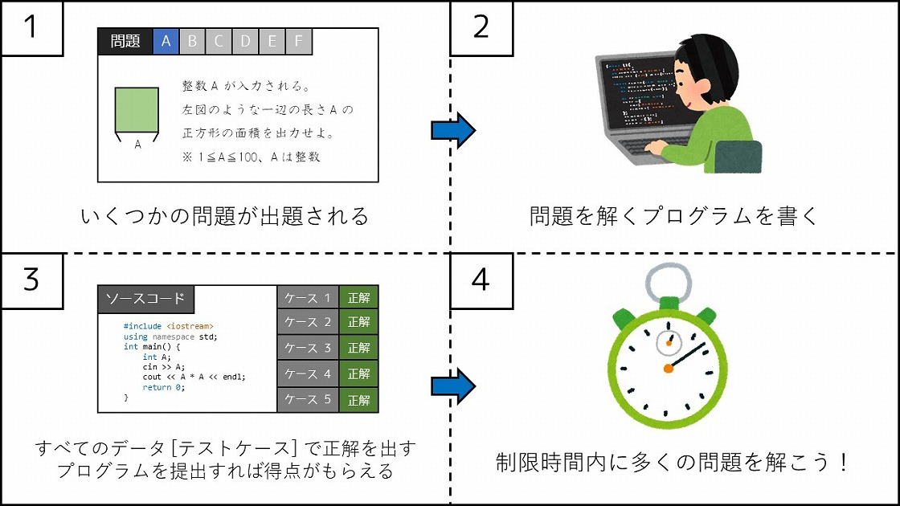
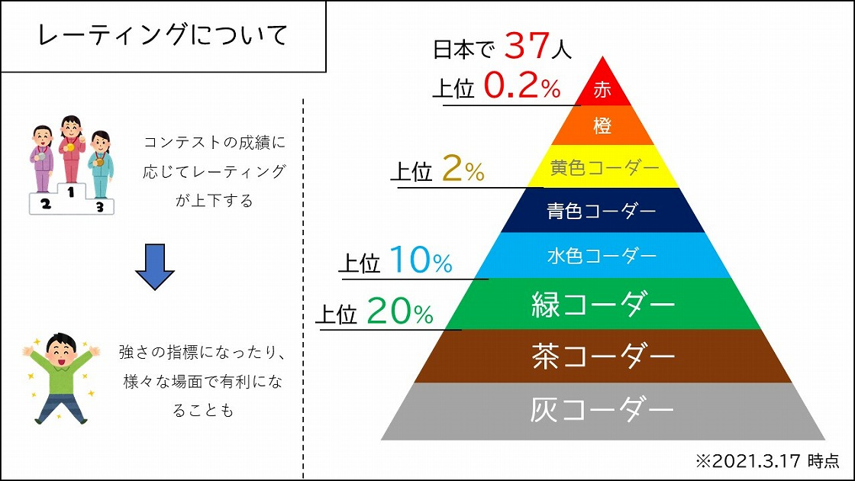
Summary(AtCoder)
毎週土日の21時からコンテスト開催
3000以上の過去問が常に挑戦可能
簡単な問題から難しい問題まである(この資料でも問題を引用)
レートがあるので競い合える
https://findy-code.io/engineer-lab/redcoder より引用

Slide 48
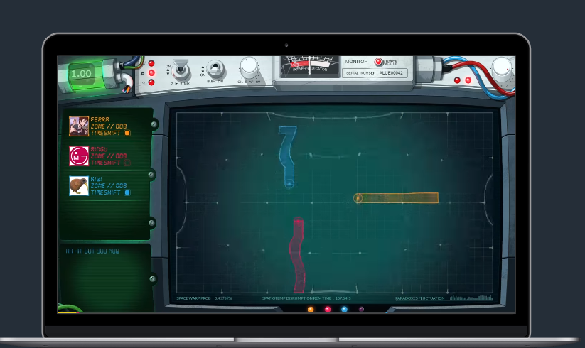
Summary(CodingGame)
ゲームAIを作成するコンテスト
1年に4回程度1週間のコンテストが開かれる
過去のコンテストも挑戦可能
リーグに分かれているので戦うのは同レベルの人たち
リーグが上がると機能が追加される
https://www.codingame.com/start より引用

Slide 49
References
演算子について
https://atmarkit.itmedia.co.jp/ait/articles/1907/23/news010.html

Slide 50
Bonus Contents
AtCoder
https://atcoder.jp/?lang=ja
CodinGame
https://www.codingame.com/start
Codeforces
https://codeforces.com/

Slide 51
Today’s material
Github
https://github.com/Melbeck777/program_seminar

